Slide 1
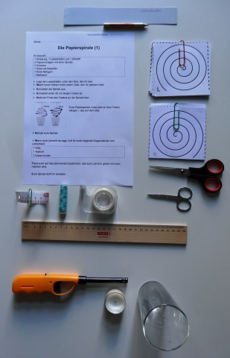
www.zauberhafte-physik.net 1-Arbeitsblatt Papierspirale – Stand 12.5.2016
Die Papierspirale (1)
Schreibe die richtigen Bezeichnungen auf die grauen Linien
der Bleistift, der Gasanzünder, das Glas, das Nähgarn, der Lesestreifen, die Spirale,
die Rolle mit Klebefilm, das Lineal, das Maßband, die Schere, das Teelicht, die Anleitung.

Slide 2
